Slide 1
Para hacer todo ordenadamente haremos una carpeta en mis documentos con el nombre, de MIS PRESENTACIONES 2014 es solo un ejemplo ya ustedes sabrán si le ponen año o no.
dentro de esa carpeta haremos otra carpeta con el nombre del PowerPoint que vamos a hacer dentro de esa carpeta
pondremos las imágenes que vamos a utilizar los gifs y nuestra música WAV que es la que soporta el PowerPoint
para tener todo a la mano.
ESTE TUTORIAL ES CON EL POWERPOINT 2007

Slide 2
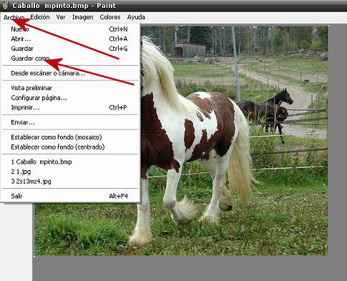
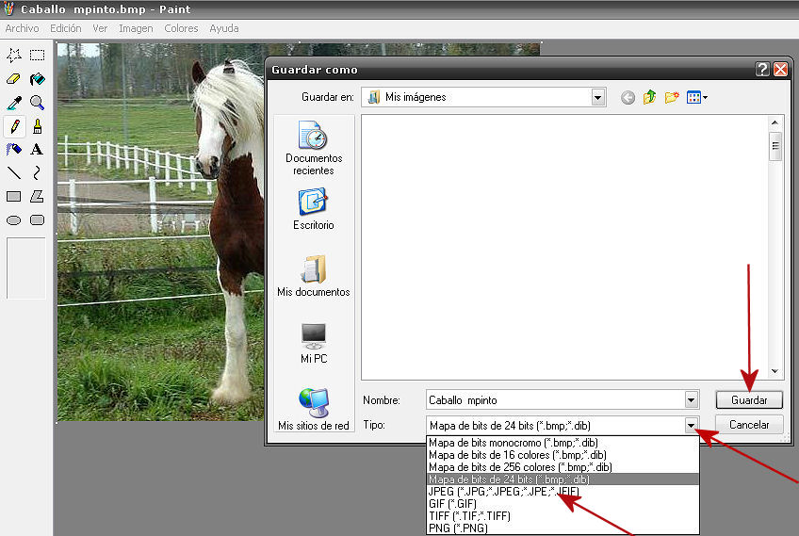
No es conveniente copiar directo de google o de alguna página y pegar al POWERPOINT
Por dos razones, una a veces se nos viene en la imagen el link de dicha página o lo que
Es peor se va a incrementar el peso de la presentación porque en lugar de bajarse como
Formato JPG se baja como formato BMP, con algunas no se porque razón a sí pasa.
O ya es formato BMP y nos va a pesar más, o es una foto muy grande aunque sea JPG
si nos gusta mucho la BMP (sólo que sea muy pequeña la imagen BMP es liviana) podemos convertir a JPG.
Para convertirla a JPG daremos clik en la imagen y le decimos abrir con paint ya abierta
nos vamos (a archivo (1)y le decimos (guardar como (2) y escogemos La opción JPG en la
ventana que se nos abrió hay un (triangulito negro(1) de ahí escogemos la opción ( jpg, (2)y guardamos (3)
ejemplos:
1
2
3
Aquí esta abierta ya en paint
1
2

Slide 3
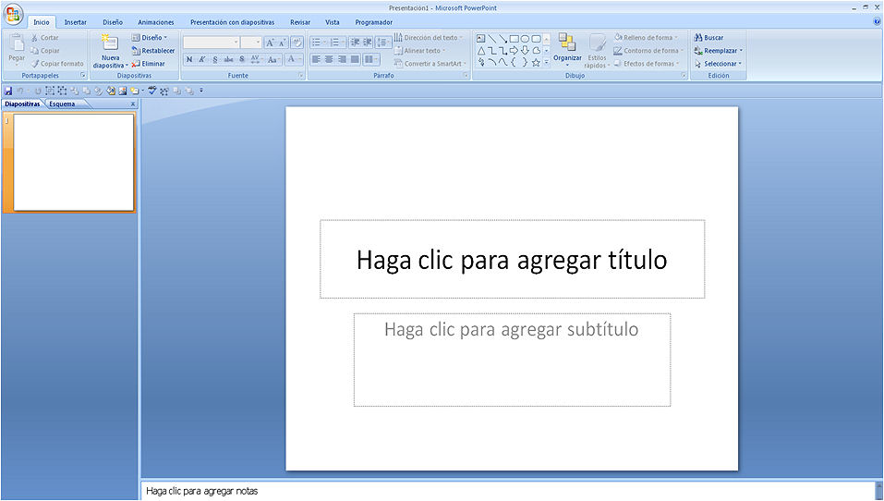
Al abrir el POWERPOINT veremos esto.
Ahorita nos encontramos en inicio la primer pestaña del lado izquierdo
enseguida esta la pestaña insertar, luego diseño, animaciones,
presentación con diapositivas etc etc.

Slide 4
Ahora nos metemos a diseño y se nos abrirá una ventana

Slide 5
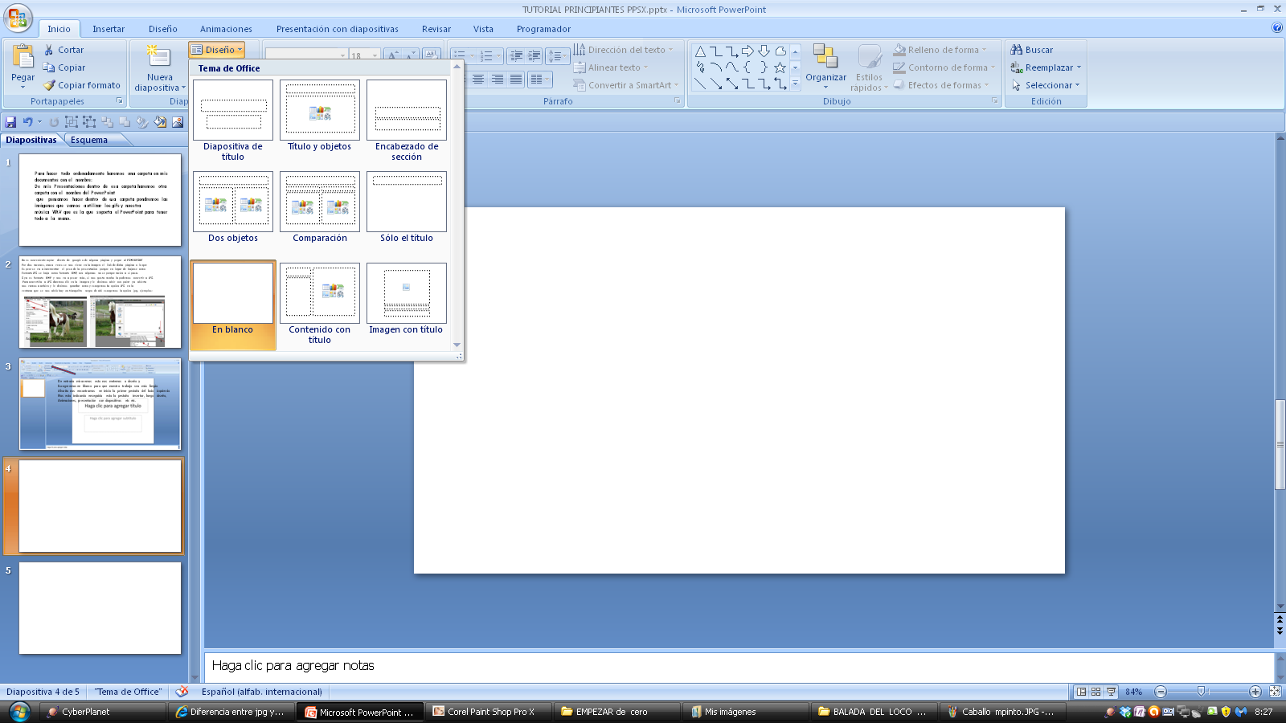
Aquí ya se abrió la ventana donde escogeremos
El estilo de diseño escogeremos el blanco
Ya se nos quitaron esas letras que por default salen.

Slide 6
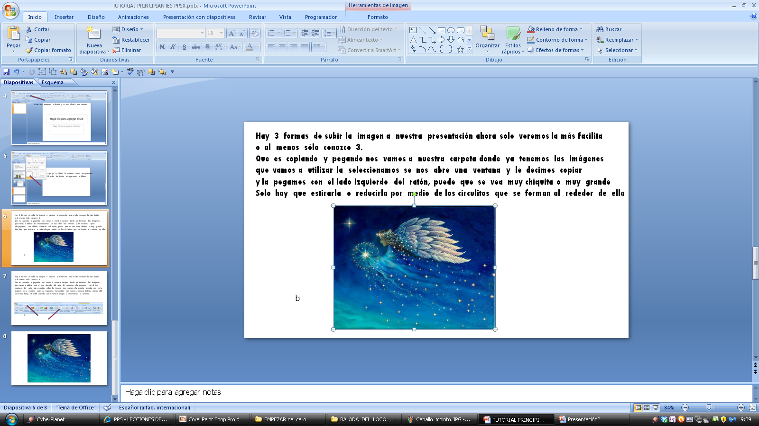
Hay formas de subir la imagen a nuestra presentación ahora solo veremos la más facilita.
Que es copiando y pegando nos vamos a nuestra carpeta donde ya tenemos las imágenes
que vamos a utilizar la seleccionamos se nos abre una ventana y le decimos copiar
y la pegamos con el lado Izquierdo del ratón, puede que se vea muy chiquita o muy grande
Solo hay que estirarla o reducirla por medio de los circulitos que se forman al rededor de ella
Si ves que de pronto no le ves los circulitos solo da clik sobre ella y estos aparecerán.

Slide 7

Aquí ya está al tamaño del cuadro

Slide 8
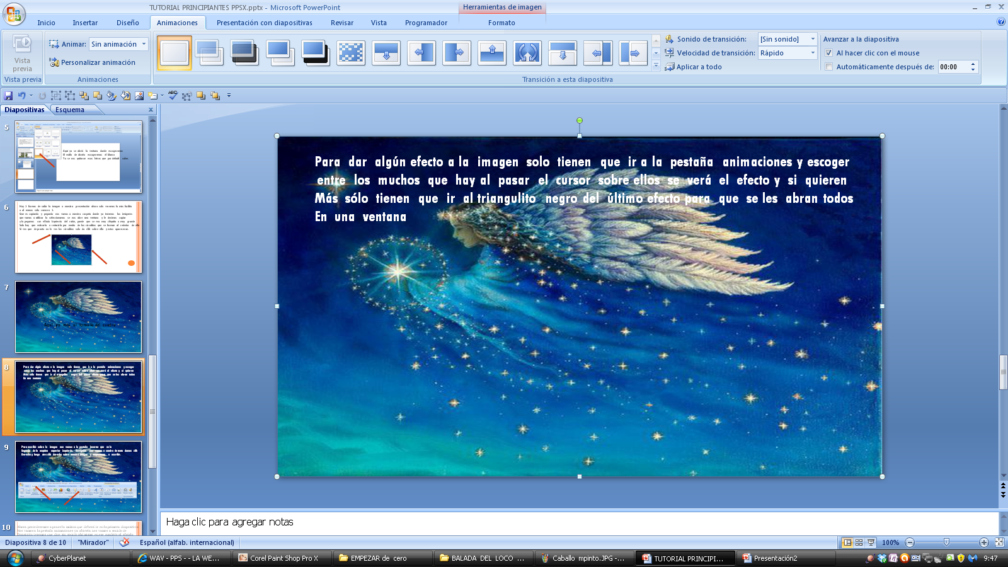
Para dar alguna transición a la imagen solo tienen que ir a la pestaña animaciones y escoger
entre los muchos que hay al pasar el cursor sobre ellos se verá el efecto y si quieren
Más sólo tienen que ir al triangulito negro del último efecto para que se les abran todos
En una ventana ustedes escogen la velocidad.
( Velocidad de transición lento medio o rápido )
Estas son las transiciones
Aquí es para que se abran todos los efectos
Y si quieren aplicar el mismo efecto solo
Díganle aplicar a todo, (ojo) antes de poner la
música porque si no aparecerá el comienzo
de la misma en cada diapositiva.

Slide 9
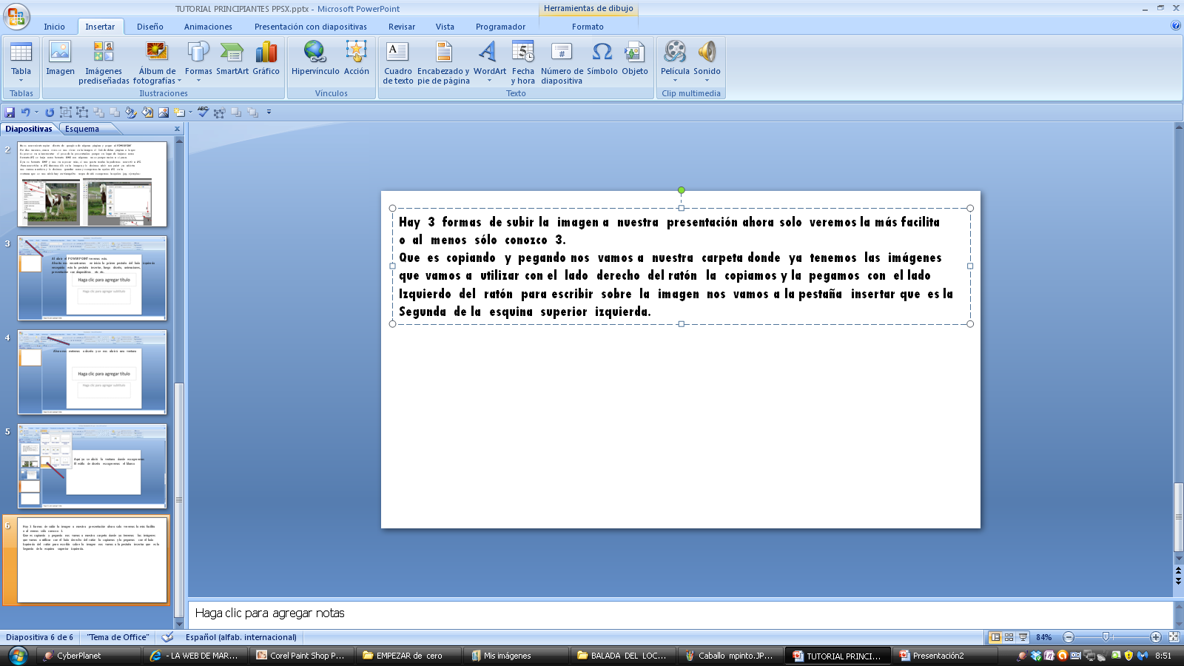
Para escribir sobre la imagen o diapositiva nos vamos a la pestaña insertar que es la
Segunda de la esquina superior izquierda. Enseguida nos vamos a cuadro de texto damos clik
Derecho y luego otro clik derecho sobre nuestra imagen y empezamos a escribir.

Slide 10
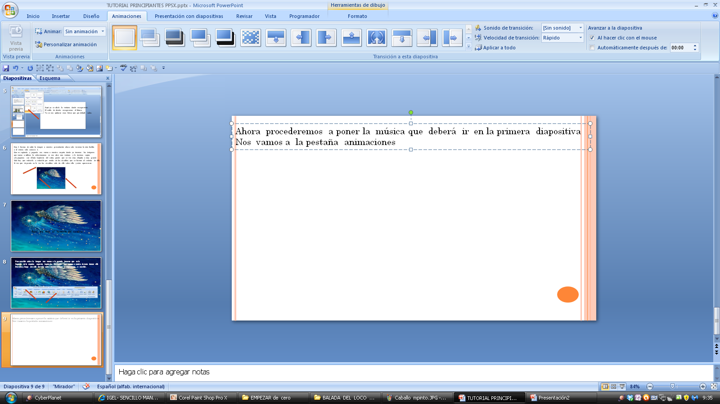
Ahora procederemos a poner la música que deberá ir en la primera diapositiva
Nos vamos a la pestaña animaciones ya abierta nos vamos a sonido de
Transición veremos que dice sin sonido ahí mismo en ese cuadrito al abrirlo
En el triangulito negro aparecen sonidos que podemos utilizar si lo creemos
Conveniente para alguna diapositiva solo hay que seleccionarla pero…. Si lo
que queremos es una canción en especial…..

Slide 11
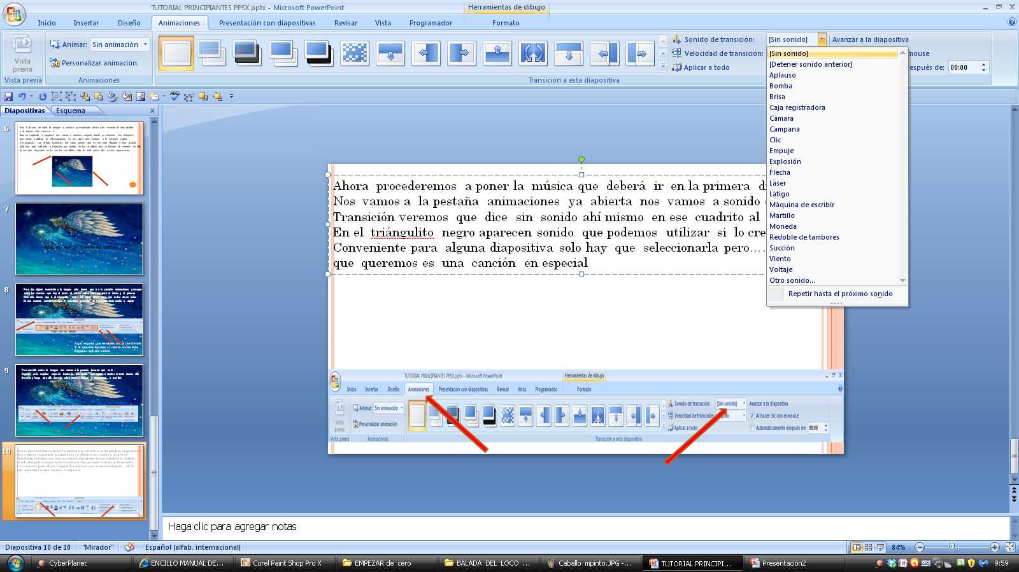
Cuando ya abrimos la ventana donde dice sin sonido aparece esto ahí están todos los sonidos nos vamos a la parte de abajo donde dice otro sonido y de ahí nos iremos a buscar nuestro WAV a nuestra carpeta que hicimos en un principio, si queremos que la música vuelva a empezar al acabarse daremos clic en repetir hasta el próximo sonido.

Slide 12
Si hicieron lo que les dije de tener su carpeta la ruta a seguir será esta
Mis documentos, MIS PRESENTACIONES 2014 y luego la carpeta con
el nombre de su presentación que es donde tendrán la música para su
Presentación o si ustedes quieren tenerlo en mi música o en cualquier
Carpeta de su preferencia solo tienen que seguir la ruta y listo.
Ya saben al decirle otro sonido se les abrirá la ventana agregar sonido
Buscan su canción y dan clik sobre ella y ya estará incluida en su trabajo.

Slide 13
Para transformar un MP3 en WAV me gusta usar el programa Switch
Sound file converter usando esta configuración MPEG Layer-3
Con 32 k Bit/s. 16,000 Hz, stereo.
No pesa tanto y se oye bien.
Bueno este tutorial es principalmente para el que quiere aprender
empezando de 0 como ven es muy sencillito ya de cada quien depende
Ir aumentando sus conocimientos porque recuerden detrás de cada
pestaña hay posibilidades así que no se queden sin abrir ninguna esculquen
Y verán que emocionante es ir descubriendo para que sirve cada pestaña.
Con este tutorial no avanzará automáticamente para no enredarlos, avanzara
Dando clik con el ratón, no porque este difícil si no porque quien empieza de 0
No debe aprender tantas cosas a la vez para mantener la mente clara.
TUTORIAL BÁSICO
YULS.

Slide 14




Accede a la sección que desees desde aquí:
PPS Exclusivos
Dedicatorias | Fechas Especiales | Graciosos | Historia y arte | Lugares | Musicales
Naturaleza y Ciencias | Política | Reflexión | Religiosos | Románticos | Salud
Si deseas recibir pps periódicamente en tu correo electrónico subscríbete aquí:

